Slide 1
Tapissière-décoratrice CFC/ Tapissier-décorateur CFC
séance d'information septembre 2019

Slide 2
Ordre du jour
Le nouveau métier en un coup d'œil (comparaison avec le décorateur d’intérieurs)
Formation dans les trois lieux d'apprentissage entreprise, école, CIE
Avantages de la nouvelle formation professionnelle
Questions et réponses
Informations supplémentaires

Slide 3
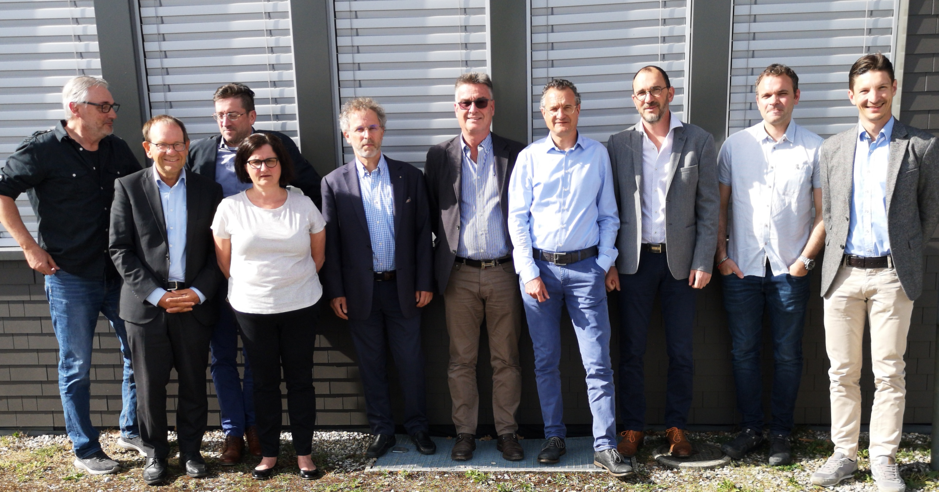
Walter Pretelli Directeur
Fritz Steffen Président du Conseil d'administration
Fredi Schneider Conseiller pédagogique
Denis Viquerat Membre du Conseil d'administration
Mirco Kurt Assesseur du Conseil d'administration
Reto Eilinger Membre du Conseil d'administration
Marie France Bonfigli Membre du Conseil d'administration
Stéphane Luthy Membre du Conseil d'administration
Xavier Nanchen Membre du Conseil d'administration
Manuel Santi Membre du Conseil d'administration

Slide 4
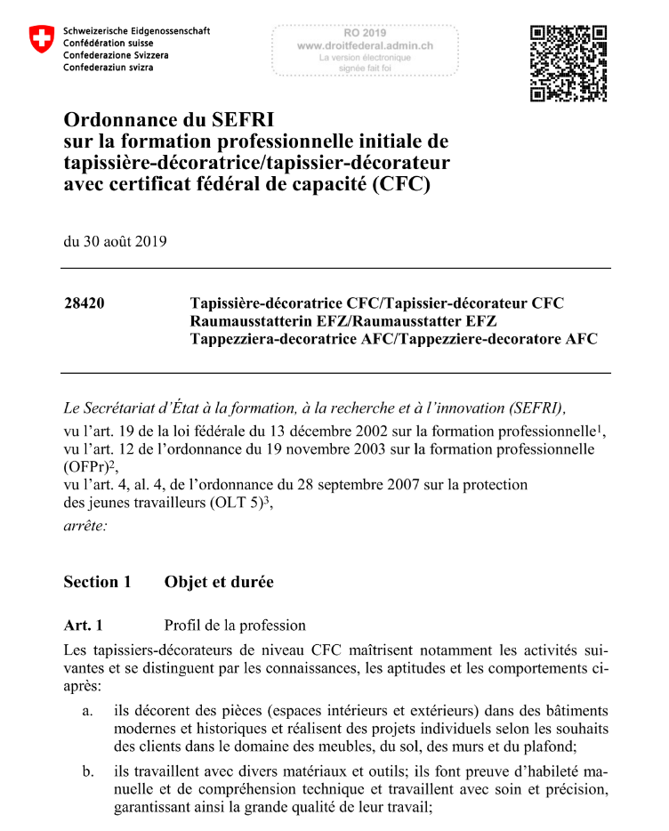
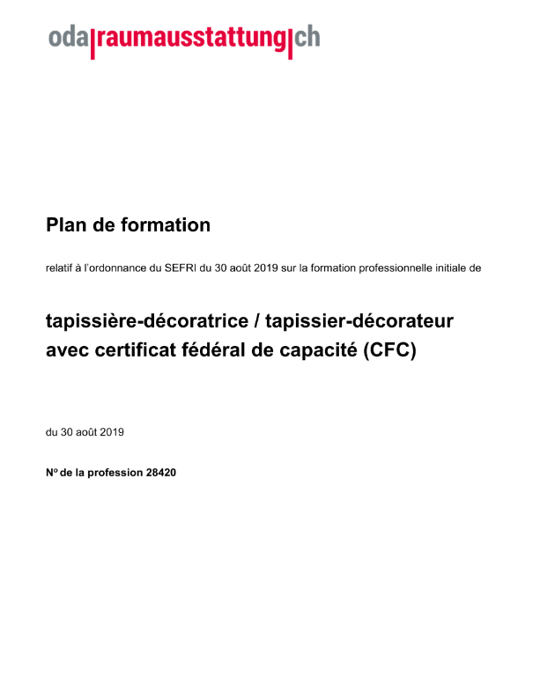
Bases légales
Ordonnance de formation
du 30 août 2019
Plan de formation
du 30 août 2019

Slide 5
Tapissier-décorateur CFC: Les innovations les plus importantes
À présent: Décorateur d’intérieurs CFC | Nouveau: tapissier-décorateur CFC
Durée 4 ans | Durée 4 ans
 | Début dès 1e août 2020
Orientations Rembourrage, revêtement de sols, montage, rideaux, sellerie, papiers-peints | Pas d’orientations
20 jours CIE | 25 jours CIE
école: cours d'une journée | école: cours en bloc à Soleure et Vevey

Slide 6
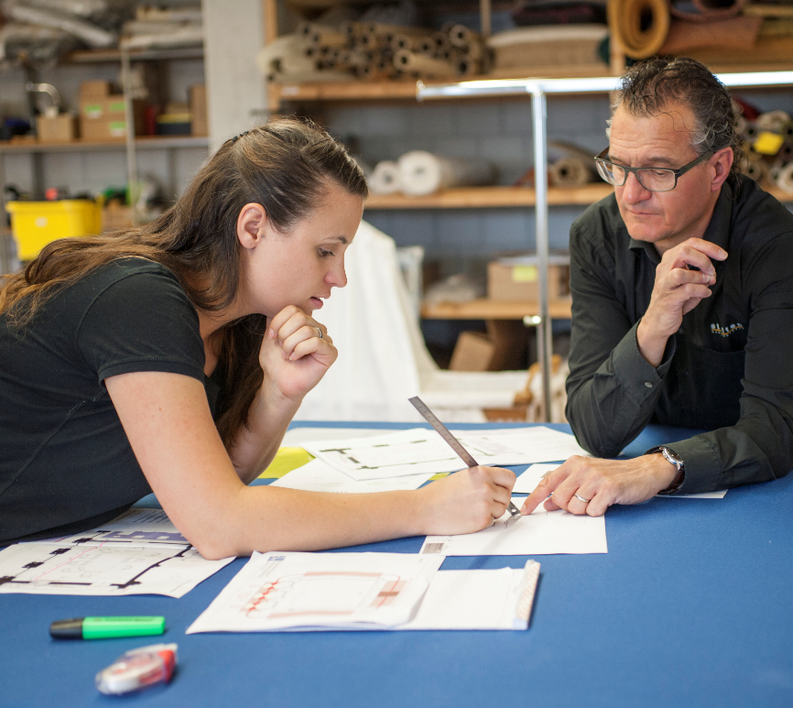
Tapissier-décorateur CFC: profil de la profession
Tapissiers-décorateurs décorent des pièces (espaces intérieurs et extérieurs) dans des bâtiments modernes et historiques et réalisent des projets individuels selon les souhaits des clients dans le domaine des meubles, du sol, des murs et du plafond

Slide 7
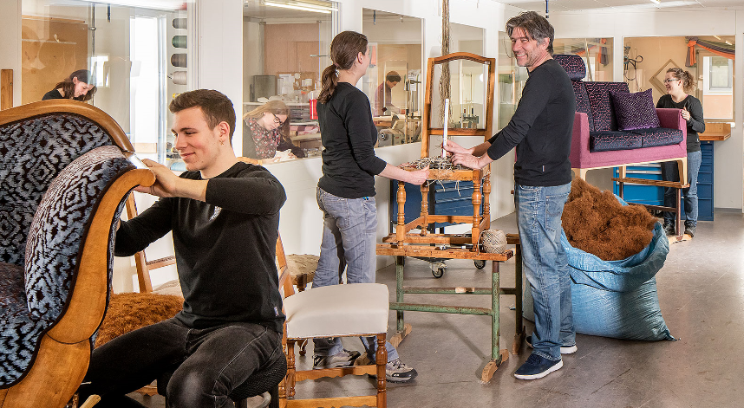
Tapissier-décorateur CFC: profil de la profession
Tapissiers-décorateurs travaillent avec divers matériaux et outils; ils font preuve d’habileté manuelle et de compréhension technique et travaillent avec soin et précision, garantissant ainsi la grande qualité de leur travail.

Slide 8
Tapissier-décorateur CFC: profil de la profession
Tapissiers-décorateurs se distinguent par une bonne représentation des espaces et de l’aménagement, une sensibilité artistique et une bonne connaissance des matériaux et styles décoratifs appropriés et de grande qualité.

Slide 9
Tapissier-décorateur CFC: profil de la profession
Tapissiers-décorateurs travaillent de manière autonome et responsable; ils font preuve de flexibilité, sont capables de travailler en équipe et collaborent avec des fournisseurs et d’autres corps de métiers de façon à obtenir les meilleurs résultats.

Slide 10
Tapissier-décorateur CFC: profil de la profession
Tapissiers-décorateurs communiquent de façon professionnelle avec les clients, sont discrets et ont une présentation soignée.

Slide 11
Domaines de compétence opérationnelles
Rembourrage
Pose de rideaux et de systèmes de rideaux
Installation de meubles et d'objets
Couverture de sols de revêtements textiles
Pose de tissus sur des surfaces
Communication et documentation

Slide 12
Formation en entreprise
Plan de formation en entreprise (modèle)
Documentation d'apprentissage avec travaux pratiques
Rapport de formation
Guide et agenda pour les apprentissages d'essai

Slide 13
Formation à l’école professionnelle
école professionnelle à Soleure et Vevey
cours en bloc (5 jours enseignement)
enseignants expérimentés ayant de bonnes connaissances du secteur

Slide 14
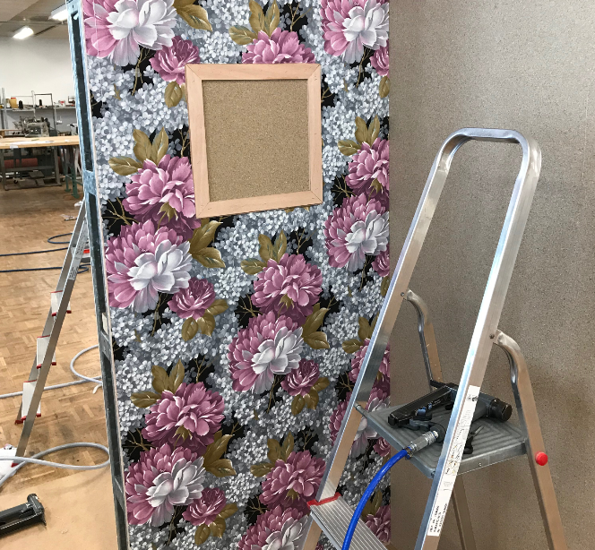
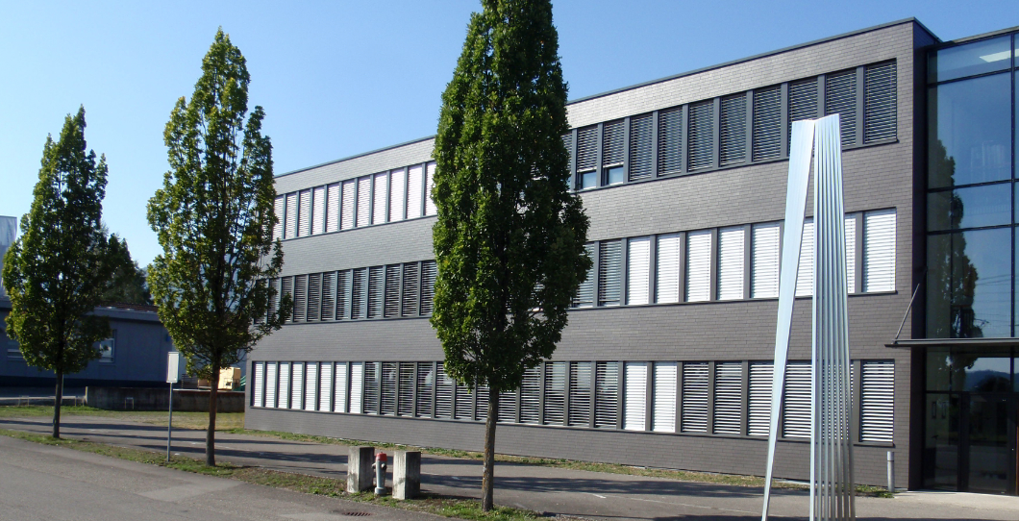
Formation au cours interentreprises (CIE)
centre CIE à Selzach (Soleure)
mise en œuvre avec 5 cours à 5 jours
enseignants expérimentés ayant de bonnes connaissances du secteur

Slide 15
Formation au cours interentreprises (CIE)
Année | Cours | Compétences opérationnelles | Durée
1 | cours 1 | Effectuer le rembourrage classique d’un meuble Effectuer le rembourrage moderne d’un meuble Recouvrir des meubles rembourrés | 5 jours
1 | cours 2 | Préparer le sol en vue de la pose d’un revêtement de sol Poser des revêtements de sol textiles Exécuter les travaux de finition suite à la pose de revêtements de sol | 5 jours
2 | cours 3 | Poser des systèmes de rideaux et des rideaux techniques Poser des tringles, des barres, des décors et des rideaux de décoration Poser divers matériaux en tentures murales | 5 jours
2 | cours 4 | Effectuer le rembourrage classique d’un meuble Recouvrir des meubles rembourrés Capitonner des rembourrages classiques et modernes | 5 jours
3 | cours 5 | Remettre en état des meubles rembourrés d’après les souhaits du client Confectionner des housses et des coussins Livrer et monter des meubles et des éléments de meubles chez le client Gainer des surfaces | 5 jours
 |  | Total | 25 jours

Slide 16
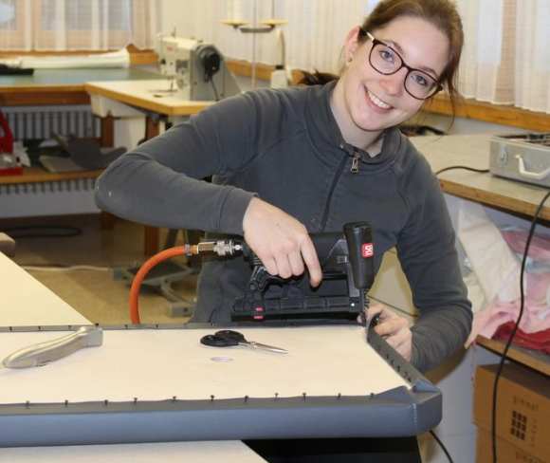
La formation des apprenants en vaut la peine !
Promouvoir les jeunes talents et renforcer le secteur
Futurs experts du secteur
La formation des apprenants en vaut la peine : environ CHF 20’000.- bénéfice
But 2020: 35 nouveaux apprentis 5 nouveaux entreprises formatrices

Slide 17
Questions et réponses
Où dois-je m'inscrire si je veux former des apprentis en tant que nouvelle entreprise ?
→ Office cantonal de la formation professionnelle
Comment puis-je me préparer en tant que formateur professionnel?
→ Formation de formateurs professionnels (5 jours) pour les nouveaux formateurs professionnels
→ Cours d'introduction pour les formateurs professionnels (demi-journée) en mars 2020
Comment puis-je trouver des apprenants appropriés ?
→ Annonce de l'apprentissage sur Internet : Système d'information sur l'emploi (biz.ch), auprès de LENA, YOUSTY, propre site Internet
→ Organiser des apprentissages d'essai

Slide 18
Calendrier
septembre 2019 séances d’information du sécteur
janvier 2020 séances d’information dans les régions FR, AL, IT
avril 2020 cours d’introductions pour formateurs (durée 4 heures)
août 2020 début de la nouvelle formation tapissier-décorateur CFC
juin 2024 1ère procédure de qualification pour tapissier-décorateur CFC

Slide 19
Informations supplémentaires
OrTra Décorateur Suisse
Eichholzstrasse 11
CH-2545 Selzach
Tél: +41 32 641 66 10
box@raumausstattung-schweiz.ch
www.decorateur-suisse.ch

Slide 20
Discussion
...

Slide 21
Nous vous souhaitons beaucoup de succès dans la formation de nos futurs spécialistes.

